Slide 1
Применение образовательных онлайн-сервисов и онлайн платформ при дистанционном обучении

Slide 2
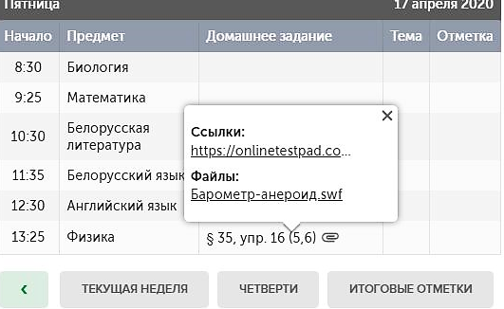
Использование возможностей образовательных платформ «Знай бай» или SCHOOLS.BY
Если в учреждении образования используются платформы «Знай бай» (https://znaj.by) или SCHOOLS.BY (https://schools.by), то индивидуальное обучение учащихся может быть организовано на базе сервисов этих платформ (Электронный журнал, Электронный дневник).

Slide 3
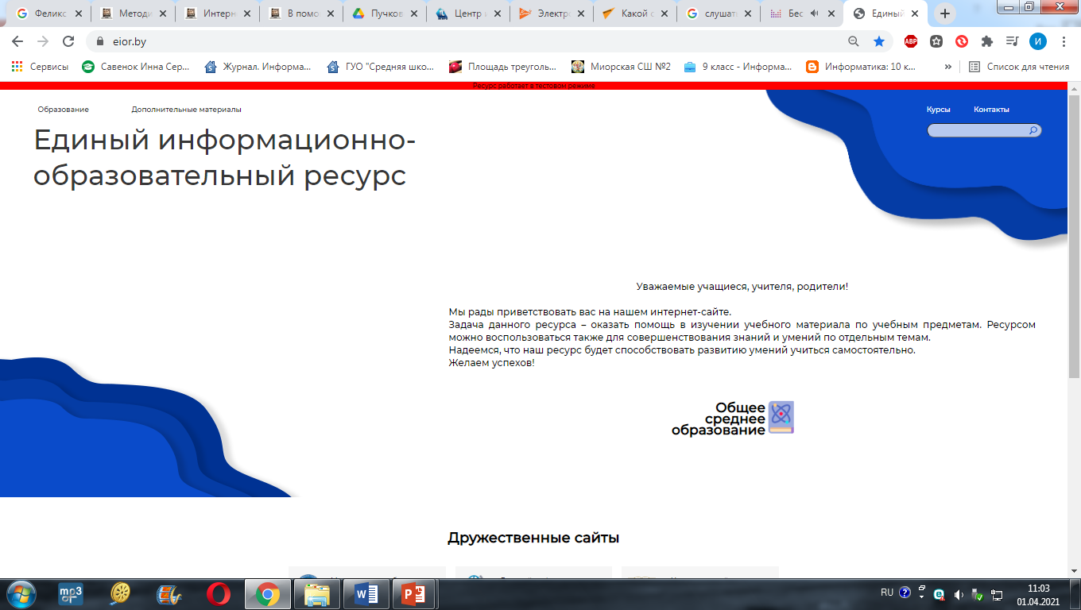
Использование возможностей Единого информационно-образовательного ресурса
Задача данного ресурса – оказать помощь в изучении учебного материала по учебным предметам. Ресурсом можно воспользоваться также для совершенствования знаний и умений по отдельным темам.
Ресурс имеет две вкладки: «Образование» и «Дополнительные материалы». В «Образовании» выложены материалы по учебным предметам для разных классов. В «Дополнительных материалах» представлены ссылки на республиканские и региональные образовательные ресурсы, а также электронные учебно-методические комплексы, приложения к учебным пособиям и версии учебников.
HTTPS://EIOR.BY

Slide 4
Интернет-сервисы для видеотрансляции учебного материала
Zoom.us - сервис для проведения видеоконференций и вебинаров.
Discord — приложение для организации голосовых и видеовстреч, чатов для обмена текстовыми сообщениями
Peregovorka.by- система для организации онлайн-встреч
Google Hangouts - сервис для обмена сообщениями (чат), способ организации прямых видеотрансляций
Facebook Live - трансляция видео с Facebook
Яндекс.Учебник - сервис предоставляет возможность проводить видеотрансляции.
Periscope - приложение для проведения прямых эфиров
Инфоурок - с помощью инструментов онлайн-школы учитель может проводить видеовстречи, консультации, создавать проверочные задания
Skype - сервис для проведения видеоконференций

Slide 5
Интернет-сервисы для создания интерактивного учебного контента
Learningapps - сервис с базой интерактивных шаблонов для создания своих упражнений
Wizer - инструмент для создания интерактивных рабочих листов c заданиями и упражнениями, в том числе и на основе видео
H5P - сервис предназначен для создания интерактивного контента: презентаций, видео, лент времени, интерактивных плакатов, опросов и игр
Xmind - инструмент для составления «карт ума»
Edpuzle – инструмент для создания интерактивных видео через добавление в видео интерактивных заданий
В документах Google учащиеся могут работать с заданиями в группе или индивидуально

Slide 6
Интернет-сервисы для организации обратной связи
Teacher.Desmos - сервис для учителей математики. Содержит все группы цифровых инструментов (создание учебного материала, мониторинг, самопроверка, обратная связь).
Сlasstime - платформа для создания интерактивных учебных приложений, позволяющая анализировать образовательный процесс и реализовывать индивидуальный подход
kahoot.com - сервис для создания викторин, дидактических игр, тестов и опросов. Ученики могут отвечать на вопросы, используя любое устройство, имеющее доступ к Интернету
Google-таблицы – инструмент для создания «Таблицы продвижения», которая стимулирует обучающихся к выполнению заданий.
Formative - инструмент формирующего оценивания, который позволяет в режиме реального времени отслеживать учебную деятельность учащихся.

Slide 7
Интернет-сервисы для хранения учебного материала
Яндекс.Диск - бесплатный облачный сервис. Позволяет работать с документами MS Office.
10 ГБ предоставляется бесплатно.
Google диск - облачное хранилище данных компании Google Inc. Обладает несколькими уровнями доступа к материалам (посмотреть, комментировать, редактировать). Позволяет работать с документами MS Office. Бесплатно пользователю предоставляется 15 Гб.
cloud.mail.ru - облачное хранилище данных компании Mail.Ru Group. Позволяет работать с документами MS Office. 8 ГБ предоставляется бесплатно.
Microsoft OneDrive - облачное хранилище компании Microsoft Corp. Всем новым пользователям бесплатно предоставляется 5 Гб.

Slide 8
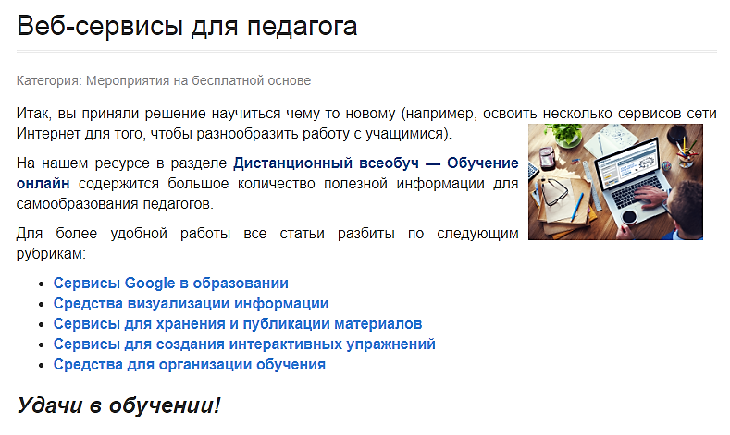
Методическая помощь учителю в освоении рекомендуемых интернет-сервисов:
Электронное обучение
(e-vedy.adu.by)
Дистанционный всеобуч
(e-asveta.adu.by)
adu.by
Веб-сервисы для педагога
Сервисы Google в образовании
Из опыта работы педагогов
Средства визуализации информации
Сервисы для хранения и публикации материалов
Средства для организации обучения
- Интернет-сервисы для видеотрансляции учебного материала
- Интернет-сервисы для организации обратной связи

Slide 9
Дополнительные ресурсы для самообразования педагогов
school.yandex.ru – Ресурсы для дистанционного обучения учителей Онлайн-курс «Как начать преподавать дистанционно»
study-home.online/#modules
Курс «Дистанционное обучение: организация процесса и использование бесплатных приложений, курсов, видеолекций»
teach4.by/distance_learning
Сайт «Дистанционное обучение»
marinakurvits.com Сайт «Мастерская Марины Курвитс»
didaktor.ru Блог «Дидактор»

Slide 10
Из опыта работы педагогов Республики Беларусь
Блог «Суполка» (edusupolka.blogspot.com)
Ресурс «Учпортал.бел» (английский язык) (автор - Григорьева Наталья Николаевна, ГУО «Средняя школа №7 г. Речицы», дипломант конкурса КОИ–2019)
Ресурсный центр «Использование облачных технологий в образовательном процессе» (resurszentr.blogspot.com) (автор - Ханько С.А., ГУО «Василишковская средняя школа» Щучинского района Гродненской области, дипломант конкурса КОИ-2016)
Группа Facebook «Перакулены клас. Матэрыялы для ўрокаў»
Группа в facebook «Сообщество учителей Беларуси»
Блог «Методический кабинет Тихоновецкой Инги Петровны» (metkab2015.blogspot.com)
Сайт «Как сдать экзамен на отлично?» (автор - О.В. Кравченко) sites.google.com/view/ekzamenistbel
Образование в Гродно (видеоуроки) obr.grodno.by

Slide 11
Применение образовательных онлайн-сервисов и онлайн платформ при дистанционном обучении

